Slide 1
Die Anwendung künstlicher Intelligenz im Informatikunterricht
Leipzig, 01.02.2024
Daniel Voß

Slide 2
Gliederung
Motivation
Ontologie
Moodlekurs (UndiMeS)
Lehrplanbezug
Kompetenz-Ziele
Workflow der SuS
Erprobung
Zusammenfassung

Slide 3
Motivation
Lehrplanänderung 2023
Lehrkräfte entlasten und unterstützen
KI zukunftsrelevant für SuS
Wichtig für SuS den Umgang mit KI zu erlernen
Wie wird eine KI erstellt und trainier?

Slide 4

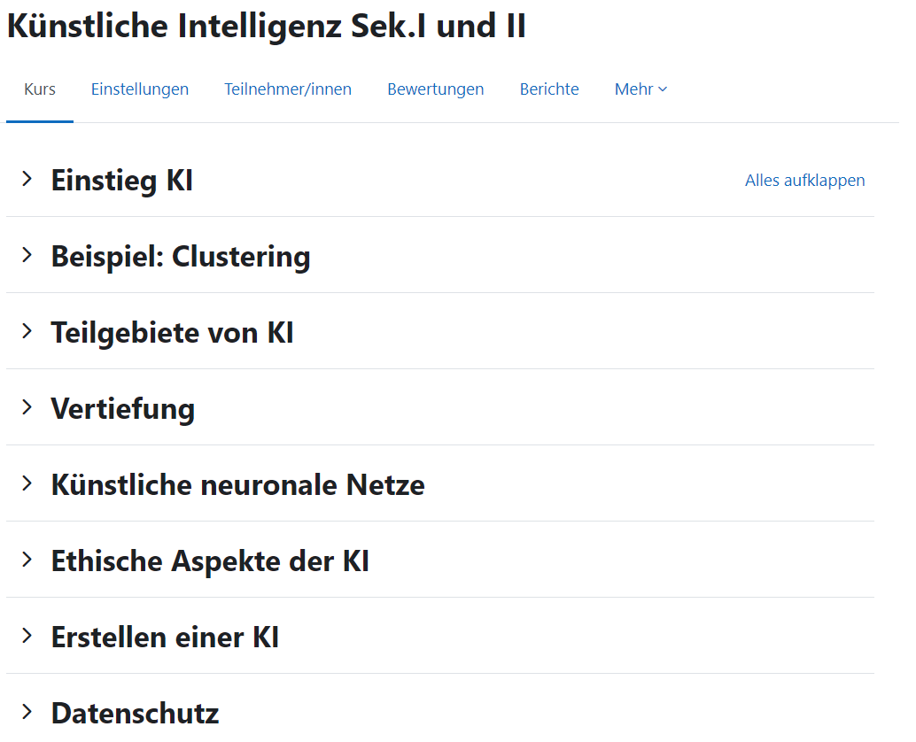



Slide 5
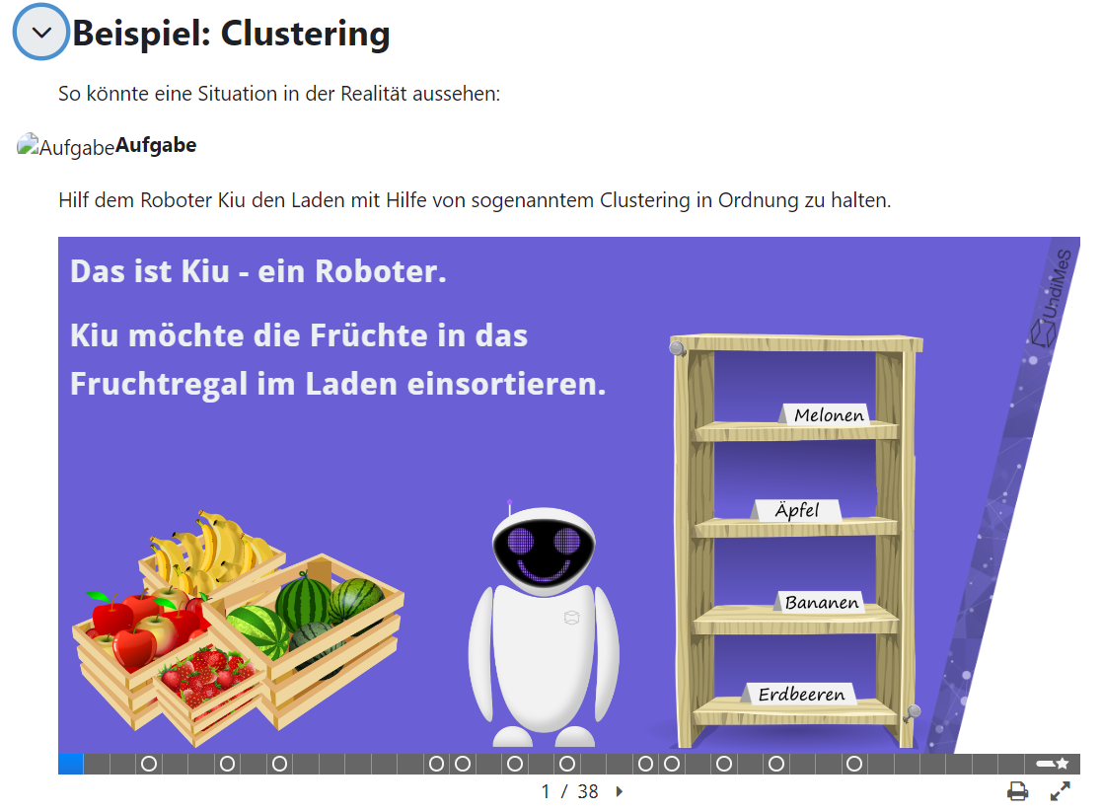

Slide 6
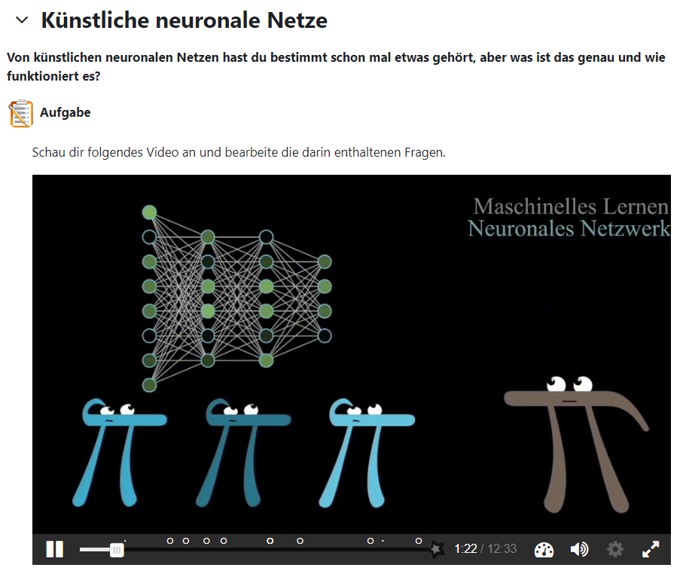

Slide 8
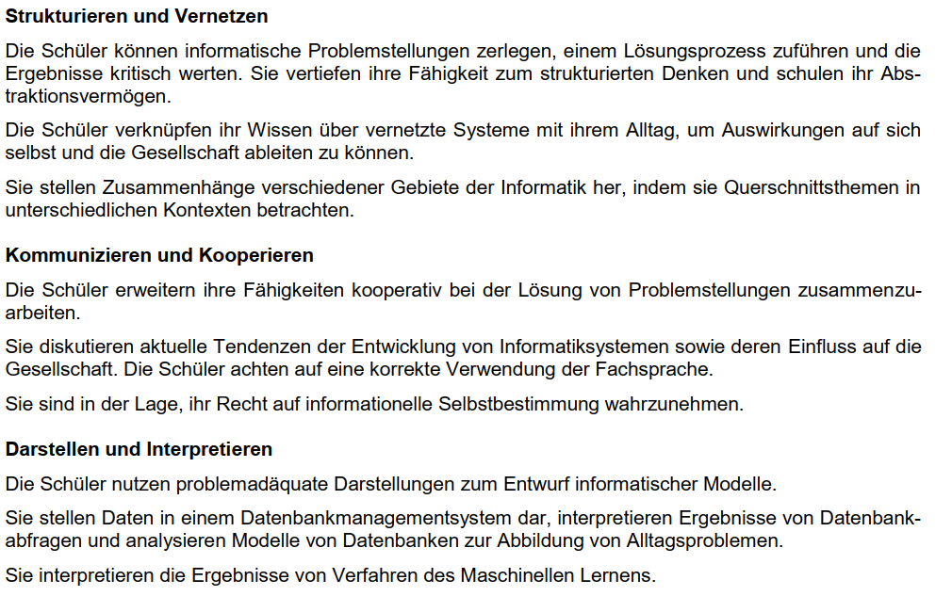
Lehrplanbezug

Slide 9
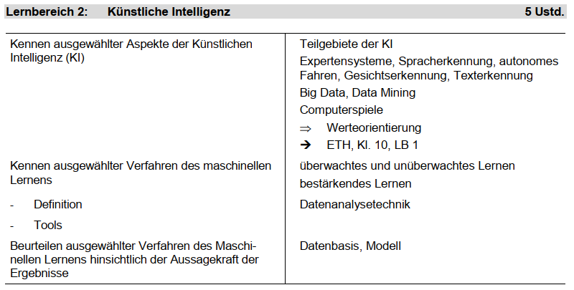
Lehrplanbezug

Slide 10
Lern- und Kompetenzziele
Lernziele:
Die SuS diskutieren die Ergebnisse einer Klassifikationsaufgabe anhand der von teachable machine bereitgestellten Faktoren.
Die SuS gewinnen einen Einblick in die Datenverarbeitung, welche für das Training von KI’s notwendig ist.
Die SuS kennen die Eigenschaften, welche eine gute Datengrundlage für ein möglichst gutes Ergebnis des Trainings haben sollte.
Die SuS arbeiten in Gruppen – shared task (affektiv)
Die SuS lernen den Umgang mit Bildverarbeitungssoftware? – nicht, wenn sie das zu Hause machen?

Slide 11
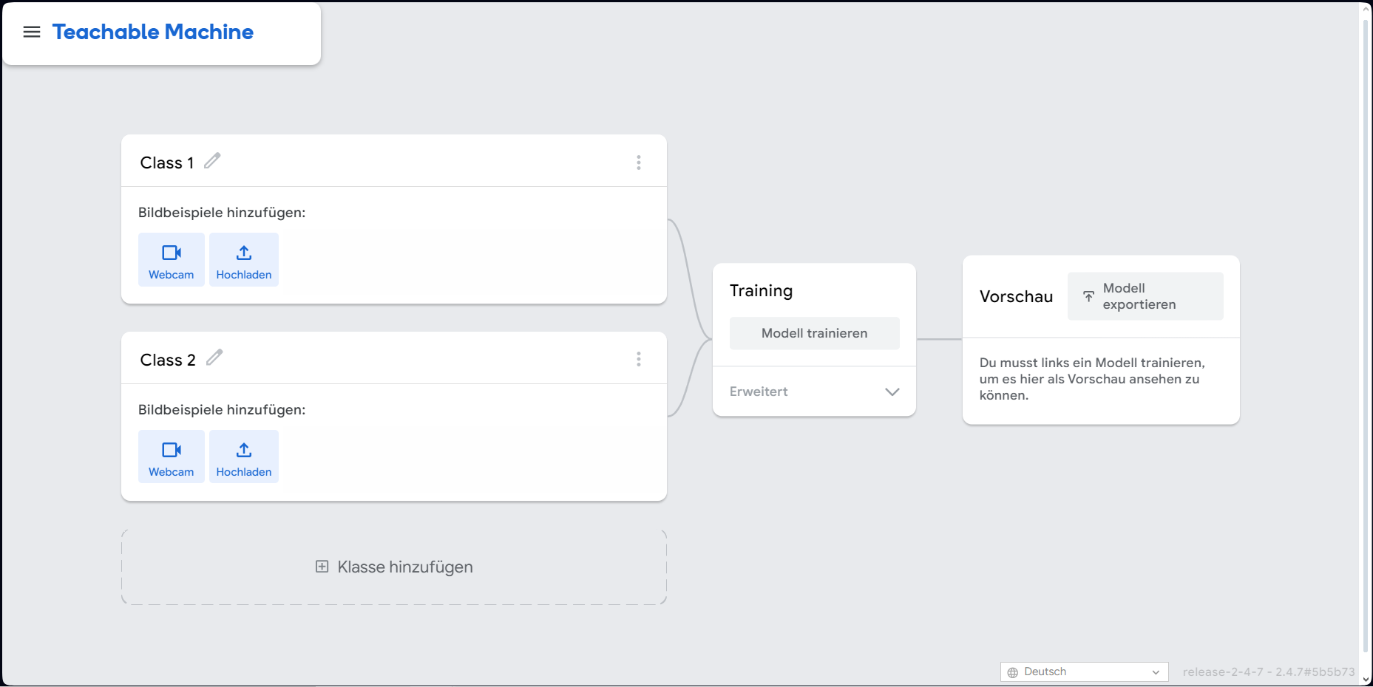
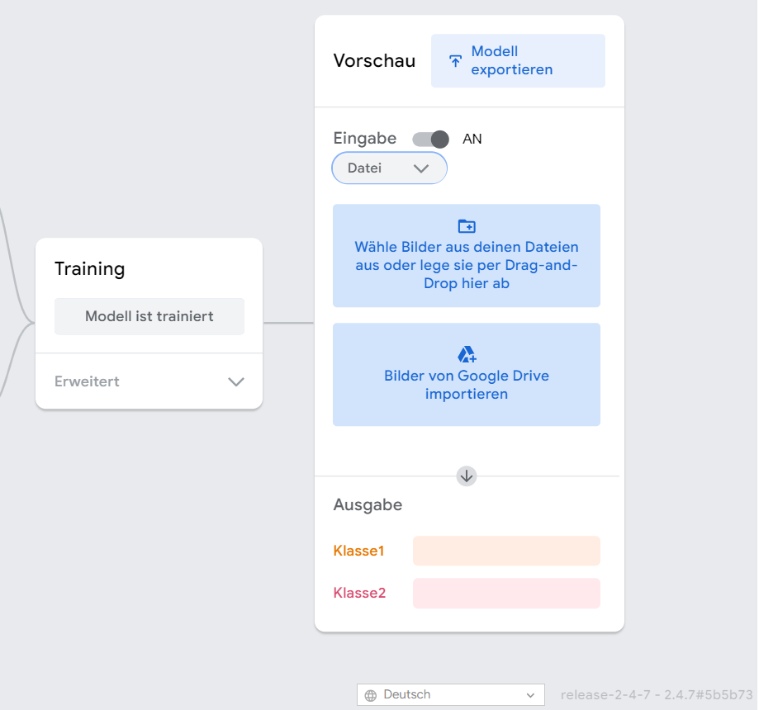
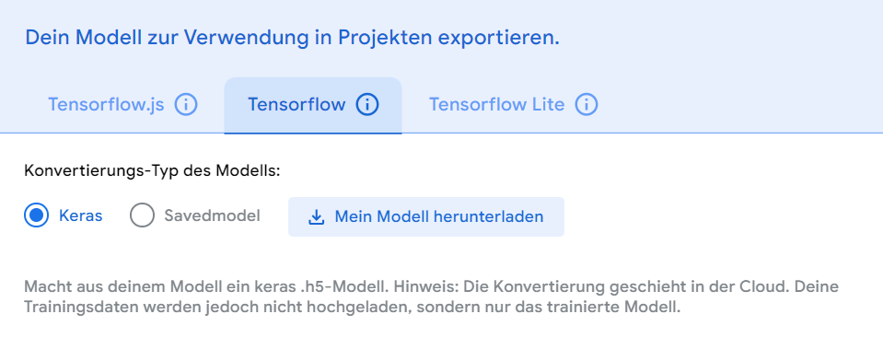
Teachable Machine

Slide 12
Teachable Machine
Beispiel Hund – Katze zeigen
teachablemachine.withgoogle.com

Slide 13
Erprobung
Erprobung mit 7. Klässlern im Rahmen einer AG an der EAH-Jena
Erprobung mit 9. Klässlern im regulären Informatikunterricht an der Max-Klinger-Schule Leipzig

Slide 14
Zusammenfassung
Thema relevant und wichtig für die Zukunft der SuS
Möglichkeit zur Verbesserung der Lernprozesses

